Slide 1
НАЦІОНАЛЬНИЙ УНІВЕРСИТЕТ БІОРЕСУРСІВ І ПРИРОДОКОРИСТУВАННЯ
УКРАЇНИ
9. Лекція на тему:
Виконання арматурних робіт
Лектор : Бакуліна Валентина Михайлівна

Slide 2
Зміст
1. Види арматури
2. Арматурні роботи
3. Заготовлення арматури
4. Виготовлення конструктивних арматурних алементів
5. Заготовлення напруженої арматури

Slide 3
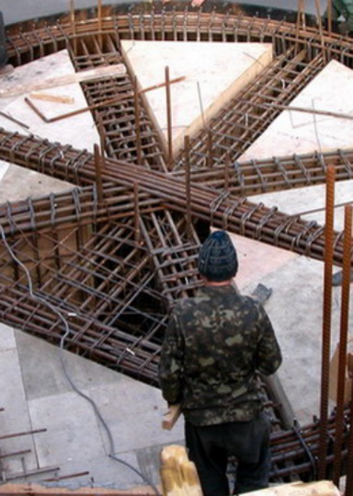
Виконання арматурних робіт
Арматурні роботи - важлива складова будь-якого будівельного проекту.
Арматура – це сталеві круглі стержні, прокатні профілі, дріт, вироби з них або неметалеві вироби – склопластиковий дріт, пасма, інші матеріали, які розміщують у бетоні для підвищення несівної здатності бетонних конструкцій.

Slide 4
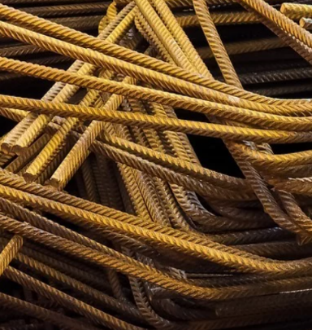
Класи арматурних стержнів
Арматурні стержні та дріт поділяють за класами
– А–І (А240), А–II (А300), А–ІІІ (А400), А–ІV (А600), А–V (А800), А–VІ (А1000) (стержні),
В–І, В–ІІ (дріт) та за марками залежно від їх хімічного складу – наприклад, арматура класу А–II марок Вст5, 18Г2С або 10ГТ.
.Стержневу арматуру виготовляють гладкою – класу А–І – та періодичного профілю – А–II–А–ІV (рис. 1, й). Стержнева арматура періодичного профілю класів А–III–А–VII має однаковий рисунок виступів. Щоб їх розрізняли, раніше кінці стержнів фарбували незмивними фарбами різних кольорів. На сучасному етапі промисловість випускає марковану арматуру періодичного профілю. Марки наносяться під час прокатування з кроком не більш як 1 м.

Slide 5
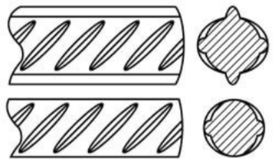
Клас арматурної сталі
Клас арматурної сталі визначають кількістю поперечних ребер між двома опуклими позначками, включаючи одну з них.
Арматуру класів А–І–А–III та В–І застосовують для ненапружуваних залізобетонних конструкцій, класу А–V (А800), А–VI (А1000) та термічно зміцнену класів А–V (А–785), А,–VI (А–175) – для влаштування попередньо напруженої арматури конструкцій.
Напружену арматуру виготовляють з високоміцного дроту класів В–ІІ, Вр–ІІ (рифлений, періодичного профілю), канатів К–7 і К–10.Арматуру класів А–І та А–ІІ діаметром до 14 мм, дріт і канати постачають із заводів метизного виробництва у бухтах, класів А–І та А–ІІ діаметром більше ніж 10 мм та інших класів – у прутиках 6–12 м довжиною, за індивідуальним замовленням – до 24 м, уніфіковані сітки з дроту класу В–І або стержнів класу А–ІІІ 1,5–3 м шириною до 9 м довжиною у плоских пакетах або рулонах.

Slide 6
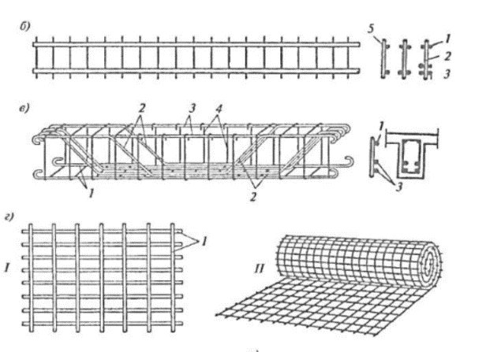
Арматурні роботи
Арматурні роботи включають заготовлення арматури з арматурної сталі, складання арматурних сіток і каркасів зварюванням або зв’язуванням, та установлення арматури у проектне положення.
У сучасному будівництві ненапружувані конструкції армують збільшеними монтажними елементами – зварними сітками, плоскими і просторовими каркасами Тільки в окремих випадках складні конструкції армують безпосередньо у проектному положенні з окремих стержнів зі з’єднанням їх у закінчений арматурний елемент зварюванням або зв’язуванням.

Slide 7
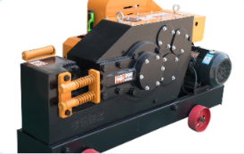
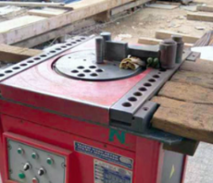
Заготовлення арматури
Конструктивні елементи арматури виготовляють переважно централізовано на підприємствах будівельної індустрії і постачають на будівельні майданчики. Розміри конструктивних елементів визначають проектом, ураховуючи умови транспортування.
Заготовлення ненапружуваної арматури складається з технологічних операцій, які поділяються на дві основні групи – операції виготовлення окремих мірних стержнів і операції їх з’єднання в арматурні елементи.
Заготовлення арматурних стержнів включає операції правлення, обчищання, різання, вигинання і зварювання стиків арматури.
Арматурну сталь у прутиках виправляють на верстатах для вигинання арматури, які мають робочий диск, що обертається, зі змінними центральним і згинальними пальцями . Якщо діаметр стержнів до 24 мм, їх виправляють вручну на спеціальних правильних плитах.

Slide 8
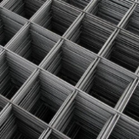
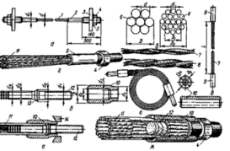
Виготовлення конструктивних арматурних елементів на підприємствах включає виготовлення сіток, плоских і просторових арматурних каркасів.
Арматурні сітки виготовляють із застосуванням точкових контактнозварювальних машин що поділяються на одноточкові, підвісні та багатоточкові. При цьому вузли перетинання стержнів закріплюють у контактах зварювальної машини і пропускають крізь них струм. У місці контакту метал розплавляється, після чого стержні стискують.
Просторові каркаси виготовляють на устаткуванні, основними агрегатами якого є контактно-зварювальні підвісні машини та обладнання для фіксації арматури каркаса у заданих розмірах, подавання стержнів і сіток, переміщування каркаса або на спеціальних верстатах із застосуванням технології формування поздовжнім вигинанням арматурної сітки. Застосування гнутих елементів забезпечує високу надійність і точність конструктивних арматурних виробів, прискорює та полегшує процеси укрупнення і монтажу.
Заготовлення напружуваної арматури включає виготовлення відрізків із стержневої сталі, високоміцного дроту, канатів або пучків з дроту та влаштування на їх кінцях анкерних елементів.

Slide 9
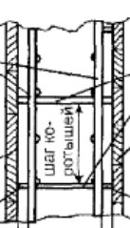
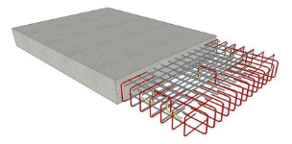
Монтаж ненапружуваної арматури
До складу арматурних робіт на будівельному майданчику належать розвантаження, приймання та складування арматурних виробів і товарної арматурної сталі; виготовлення нестандартних арматурних виробів, укрупнення сіток і каркасів в арматурний блок.
Армування конструкцій окремими стержнями виконують ураховуючи просторове положення арматури. Монтаж починають з установлення стержнів робочої арматури. Армування плит, днищ та інших подібних конструкцій починають з розмітки крейдою положення стержнів, потім їх розкладають і з’єднують між собою. Готову сітку піднімають на підкладки або фіксатори захисного шару. Якщо армування подвійне, то другу сітку збирають аналогічно.
Армування сітками та плоскими каркасами застосовують для плитних горизонтальних конструкцій, плит перекриття і покриття, днищ, дорожніх, інших подібних конструкцій, вертикальних стін каналів, тунелів, підвалів, балок. Армування плитних конструкцій буває однорядним і дворядним. При однорядному армуванні у нижній зоні плити сітку вкладають за допомогою крана на підготовлену основу або в опалубку і, дещо піднімаючи її, в окремих місцях установлюють під неї фіксатори нижнього захисного шару.

Slide 10
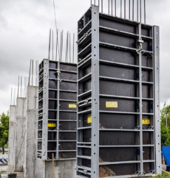
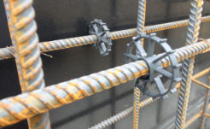
Армування просторовими каркасами і армоблоками виконують при зведенні колон, підколонників, східчастих фундаментів, балок, прогонів, інших елементів, армокаркаси яких установлені без з’єднання, мають стійке положення та незначну кількість стиків робочої арматури. Перед монтажем вивіряють і виправляють, згідно з проектом, арматурні випуски і наносять розбивні осі. Армоелементи встановлюють кранами, вивіряють і тимчасово закріплюють розтяжками або підкосами. Після цього вивільняють стропи, підганяють та з’єднують випуски з робочою арматурою каркаса.
Забезпечення захисного шару бетону – відстань між зовнішніми поверхнями арматури і бетону, що захищає арматуру від корозійних дій зовнішнього середовища, виконують установленням бетонних, пластмасових або металевих фіксаторів, які прив’язують, надягають на арматурні стержні або підставляють під них . Під час роботи бетонних конструкцій у сухих умовах для забезпечення захисного шару застосовують також спеціальні упори або подовжені поперечні елементи армоконструкцій, які, торкаючись опалубки, фіксують положення арматури Захисний шар у плитах і стінках до 10 см товщиною має бути не менше ніж 10 мм, в тих самих конструкціях, але товщих – не менше ніж 15 мм, у балках і колонах при діаметрі поздовжньої арматури 20–32 мм – не менше ніж 25 мм, при більшому діаметрі – не менше ніж 30 мм.

Slide 11
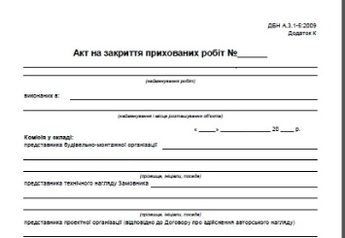
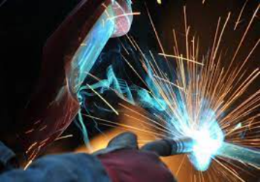
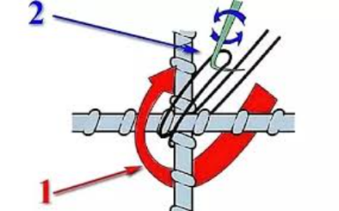
Приймання змонтованої арматури
Приймання змонтованої арматури оформляють актом на приховані роботи. При цьому перевіряють відповідність проектним розмірам, наявність і місцеположення закладних деталей, фіксаторів, міцність стиків і армоконструкцій, яка має бути незмінною при бетонуванні.
З’єднання арматурних елементів
Арматурні стержні, сітки, каркаси, інші елементи при встановленні у конструкцію з’єднують між собою дуговим або контактним електрозварюванням, напуском, на муфтах, металевими та пластмасовими фіксаторами або в’язанням дротом.

Slide 12
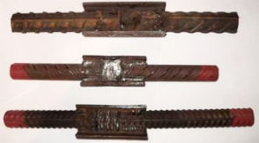
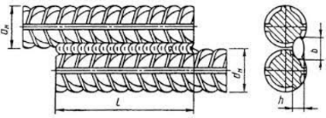
Дугове електрозварювання
Дугове електрозварювання стержнів поділяють на ручне шовне, ванне, ванношовне, електрошлакове . Елементи з’єднуються при плавленні металів електрода та стикової зони з’єднувальних елементів під дією електричної дуги, що виникає між ними. Застосовують зварювальні апарати змінного або генератори постійного струму. Останні забезпечують якісніше зварювання, але є складнішим і дорожчим, порівняно з трансформаторами змінного струму.
Дугове шовне зварювання виконують протяжними швами з напуском стержнів або з двобічними круглими накладками та багатошаровими швами з гнутими підкладками або без них

Slide 13
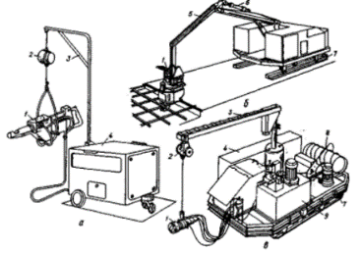
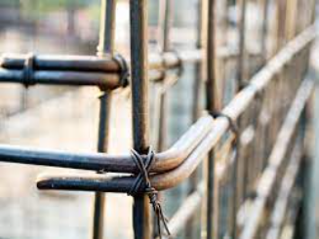
З’єднання контактним електрозварюванням
Контактним електрозварюванням на будівельному майданчику з’єднують стержневу арматуру діаметром до 25–32 мм. Для контактного зварювання сіток горизонтальних поверхонь застосовують мобільні стикові машини з підвісними зварювальними кліщами на гідравлічному маніпуляторі або ручні зварювальні кліщі з коаксіальними електродотримачами, які підвішені на пружинному балансирі
Зварювальні стикові машини: а – зварювальні кліщі з коаксіальними електродотримачами; б – мобільна стикова машина МСМ-1; в – те саме, МСМ-2; 1 – кліщі; 2 – пружинний балансир; 3 – консоль; 4 – шафа керування; 5 – стріла; 6 – гідроциліндр; 7 – самохідне шасі; 8 – станція охолодження; 9 – насосна станціяЗварювальні стикові машини: а – зварювальні
З’єднання в’язанням
З’єднання в’язанням відпаленим сталевим дротом діаметром 1–1,5 мм виконують при незначних обсягах робіт, відсутності фіксаторів, неможливості застосування електрозварювання. Поздовжні стержні з’єднують унапусток перев’язуванням стику у трьох місцях – посередині і на кінцях. При стикуванні стержнів гладкого профілю у розтягненій зоні вони повинні мати зігнуті гаки на кінцях.

Slide 14
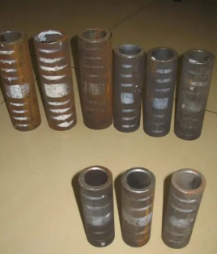
З’єднання стержнів унапусток
З’єднання стержнів унапусток без зварювання застосовують при армуванні конструкцій сітками або плоскими каркасами з однобічним розміщенням робочих стержнів арматури і діаметрі стержнів не більшим ніж 32 мм. Величина напуску залежить від класів арматури і бетону та характеру дії елементів
З’єднання стержнів фіксаторами
З’єднання стержнів фіксаторами застосовують при збиранні арматурних елементів у опалубці, кондукторах або шаблонах. Фіксаторами скріплюють стержні у вузлах схрещення.
Застосовують різні типи пружинних металевих фіксаторів. Ефективними є пластмасові фіксатори, які одночасно можна використовувати і для забезпечення потрібної товщини захисного шару бетону між арматурою і опалубкою. Застосування фіксаторів для з’єднання арматури забезпечує гарантовану якість з’єднань і знижує трудомісткість робіт порівняно з ручним в’язанням у 2,5–3 рази.

Slide 15
Монтаж напружуваної арматури
Напружувану арматуру встановлюють у попередньо влаштовані у монолітних конструкціях канали після набуття бетоном потрібної міцності, до бетонування або після набуття бетоном проектної міцності. Натягування арматури виконують механічним і електротермічним методами або самонапруженням.
Канали для напружуваної арматури влаштовують установленням до бетонування у конструкції каналоутворювачів із сталевих трубок, гумових рукавів з дротовим осердям, які через 2–4 години після бетонування виймають з конструкції, або сталевих тонкостінних гофрованих трубок, які залишаються в бетоні. Після набуття бетоном потрібної міцності у канали заводять напружувану арматуру із стержнів, канатів або пучків Один кінець арматури закріплюють у торці каналу, а інший запресовують в анкер і муфтою з’єднують з гідравлічним домкратом одинарної або подвійної дії. Якщо довжина арматури більша ніж 10 м, її натягують одночасно з обох кінців двома домкратами.
Арматуру натягують плавно, збільшуючи зусилля натягу на 3–5 кН і доводячи його до значення, що перевищує розрахункове на 10 відсотків. Витримавши в такому стані 8–10 хв, його зменшують до розрахункового і закріплюють другий кінець напружуваної арматури. Для запобігання перепаду напруження вздовж арматури інколи застосовують пульсуюче натягування – кілька разів короткочасно послідовно збільшують, а потім зменшують зусилля натягу.

Slide 16
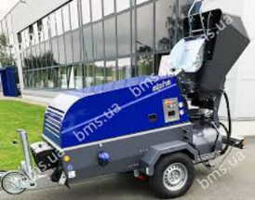
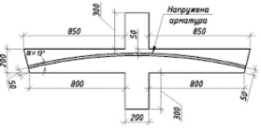
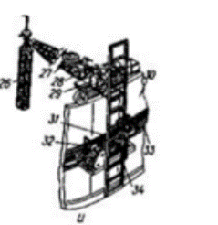
Відразу після натягування канали заповнюють цементно-піщаним розчином марки не менше 300. Нагнітають розчин розчино-насосом або пневмонагнітачем з одного кінця каналу безперервно, починаючи з тиску 0,1 МПа і підвищуючи його до 0,4 МПа. Нагнітання зупиняють, коли розчин починає витікати з іншого кінця каналу.
Арматурні напружувані елементи, що вкладають у конструкції до бетонування, попередньо покривають антикорозійною речовиною, а потім фторопластом (тефлоном), який має майже нульовий коефіцієнт тертя. У процесі натягування канати або стержні відносно легко ковзають у тілі бетону.
Самонатягування арматури здійснюється при бетонуванні конструкцій стержнями періодичного профілю із застосуванням розширних бетонів.
Для попереднього натягування арматури резервуарів, силосів, інших циліндричних споруд застосовують спеціальні накручувальні машини, які обтягують арматурним дротом стінки споруд зовні, після набуття бетоном проектної міцності. Для захисту арматури після її накручування поверхню торкретують або штукатурять високоміцним цементним розчином.

